Slide 1
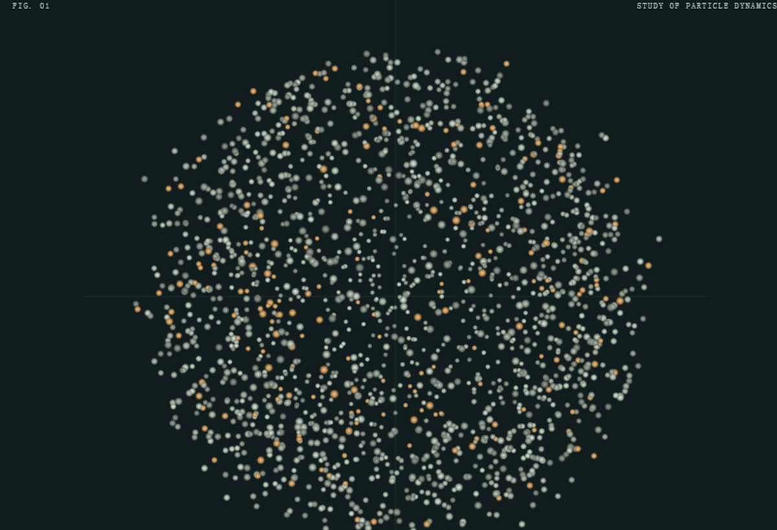
01 / STUDY
微观
宇宙。
INTERACTIVE MATTER
秩序并非运动的反面，
而是运动留下的形状。
A scientific instrument for the invisible.
FIG. 01 / A FIELD OF MOVING MATTER
SHUGE / INTERACTIVE MATTER
AN INSTRUMENT FOR THE INVISIBLE
01 / 03

Slide 2
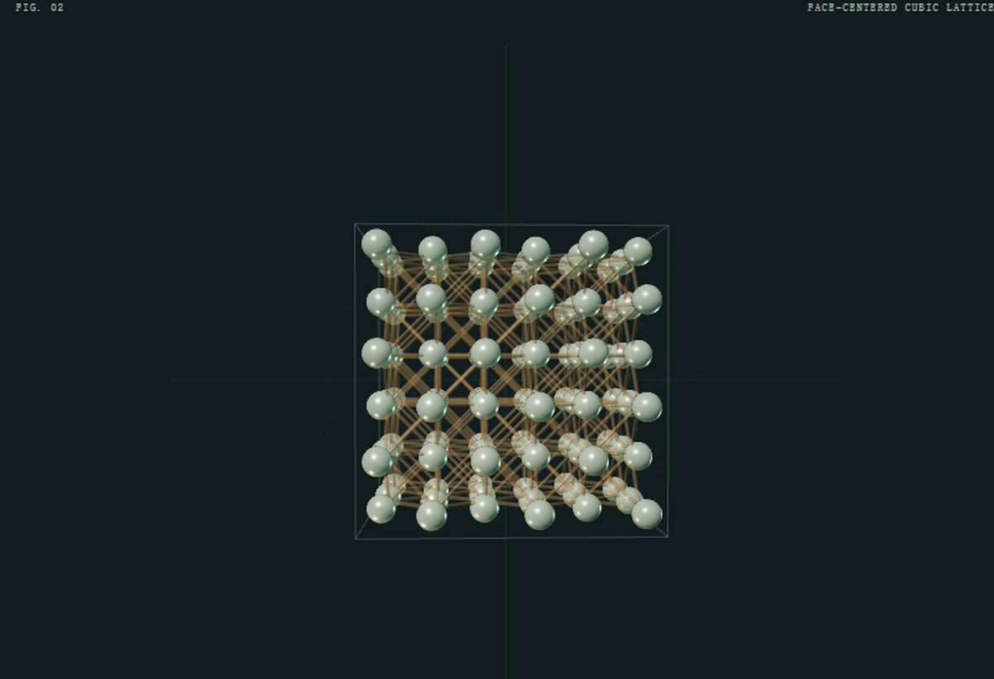
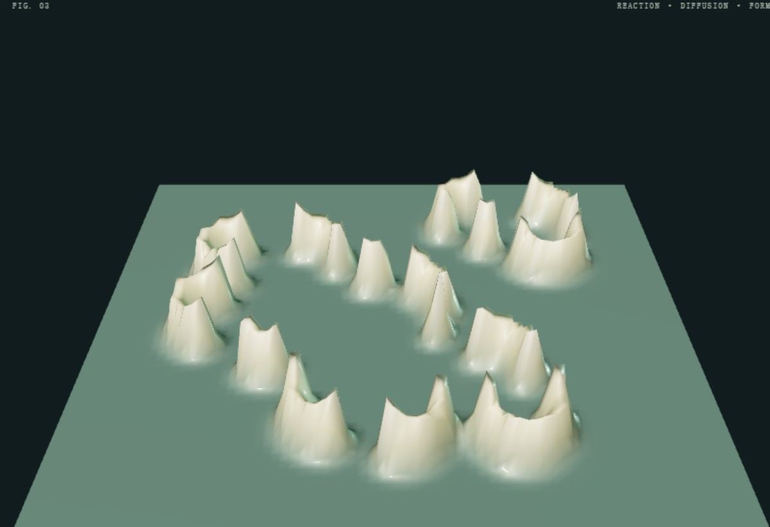
02 / STUDY
三个世界，一种持续的观察。
THREE EXPERIMENTS. ONE CONTINUOUS EXPERIENCE.
01 / A
02 / B
03 / C
粒子
结构
涌现
PARTICLES
STRUCTURE
EMERGENCE
施加力场，见证漂移、环流与晶格。
旋转晶体，从原子到几何关系。
改变反应规则，让形态自行生长。
SHUGE / INTERACTIVE MATTER
AN INSTRUMENT FOR THE INVISIBLE
02 / 03

Slide 3
03 / STUDY
用精密的方式，
触摸不可见的世界。
ONE ENGINE. THREE OBSERVATIONS.
01
物理响应
三维位置、速度、受力连续更新，光标介入微观运动。
02
程序化结构
面心立方晶格、实例化原子与键、真实透视和材质。
INTERACTION IS THE INSTRUMENT.
03
局部规则
Gray–Scott 反应扩散，参数可变、状态可保存与恢复。
Mouse / Touch / Keyboard
Three.js · Vite · WebGL · Procedural Geometry
SHUGE / INTERACTIVE MATTER
AN INSTRUMENT FOR THE INVISIBLE
03 / 03

